Slide 1
Тема: «Периоды разрядки и обострения международной напряженности во второй половине XX века»
11 класс
Всемирная история
Цель: подвести учащихся к пониманию причин перехода мировой политики от разрядки к конфронтации между СССР и США.
продолжить формирование умений самостоятельно работать с дополнительной литературой, анализировать исторические факты и делать выводы.
.

Slide 2
Разрядка – это период в международных
отношениях, для которого характерно ослабление единоборства между сверхдержавами и нормализации отношений между ними, взаимные уступки и компромиссы.
В этот период принимаются меры по ограничению гонки вооружений и развитию отношений в различных сферах.
Предпосылки разрядки:
Между США и СССР в конце 70х г XX в. был установлен
военно-стратегический паритет в отношении ядерного оружия.
2. В результате острых кризисов и опасных региональных конфликтов, руководство
обеих сверхдержав убедилось в пагубности балансирования на гране войны.
Разрядка 70-х гг. заложила фундамент дальнейшего движения к ограничению
арсеналов оружия массового уничтожения.

Slide 3
Этапы разрядки:
1968 г. – открыт к подписанию договор о нераспространении ядерного оружия
1970 г. – договор между СССР и ФРГ, ГДР и ФРГ, Польшей и ФРГ, Чехословакией и ФРГ об отказе от претензий на пересмотр границ в Европе
1971 г. – четырехстороннее соглашение между США, СССР, Англией и Францией по Западному Берлину
1972 г. – послание президента США Р.Никсона конгрессу, в котором говорилось, что СССР достиг военнно-стратегического паритета с США
Визит Р.Никсона в СССР и подписание договора ПРО и ОСВ-1
1973 г. – визит Л.Брежнева в США, подписание соглашения о предотвращении ядерной войны
1974 г. – договор между СССР и США об ограничении подземных ядерных испытаний

Slide 4
Декларация включает следующие принципы:
Заключительный акт Совещания по безопасности и сотрудничеству в Европе, также известный как Хельсинкский заключительный акт, Хельсинкская декларация — документ, подписанный главами 33 государств в столице Финляндии Хельсинки —
1 августа 1975 года.
Уважение суверенитета. Неприменение силы или угрозы силой.
3. Нерушимость границ.
4. Территориальная целостность государств.
5. Мирное урегулирование споров.
6. Невмешательства во внутренние дела.
7. Уважение прав человека и основных свобод.
8. Равенство и право народов распоряжаться собственной судьбой.
9. Сотрудничество между государствами.
10. Добросовестное выполнение обязательств по международного права.

Slide 5
К концу 70-х. годов наметилось резкое обострение международной обстановки. Стало понятно что бесполезно возлагать серьезные надежды на Хельсинские договоренности. СССР не спешил выполнить свои обязательства в гуманитарной сфере. Запад же не пытался отказаться от силового противостояния коммунистическому блоку.
СРЫВ РАЗРЯДКИ
25 декабря 1979 г. СССР ввел свои войска в Афганистан. Поддержка Советским Союзом непопулярного в стране режима вызвала подъем патриотических чувств и массовое сопротивление населения.

Slide 6
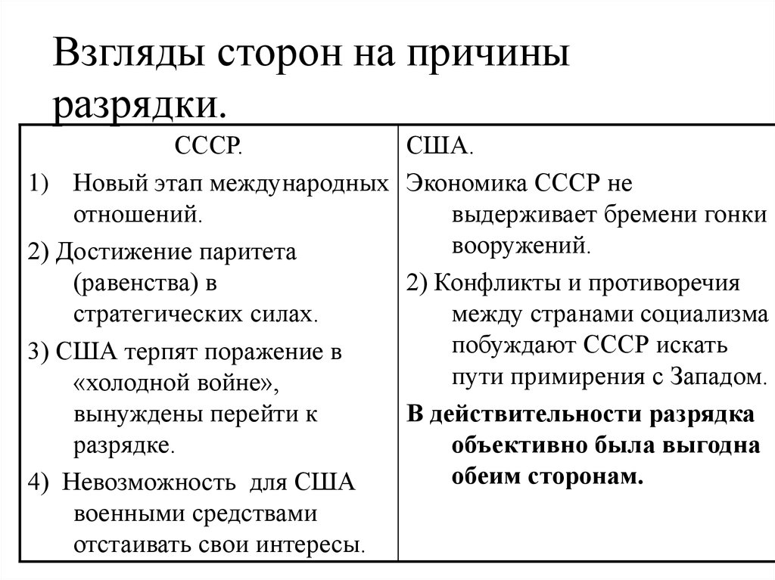

Slide 7
ИТОГИ РАЗРЯДКИ:
Карибский кризис протрезвляюще подействовал на лидеров сверхдержав. Началось движение в сторону осуществления согласованных мер по снижению риска начала ядерной войны. Ключевыми на этом пути стали договоренности между СССР и США об ограничении ядерных вооружений (ОСВ-1, ОСВ-2), системы ПРО и т.д.
Важным достижением разрядки стало урегулирование границ в Европе, взаимное дипломатическое признание ФРГ и ГДР, принятия их к ООН, компромиссное решение относительно Западного Берлина. Кульминацией разрядки в Европе стал Хельсинский заключительный акт (1975 г.).
Разрядка не остановила соперничество СССР и США за влияние на другие континенты. Осуществлена в 70-е годы попытка СССР укрепить свое влияние в странах Африки и Азии, была расценена США как противоречащая духу разрядки. Важным поводом к ее срыву стало введение в Афганистан советских войск.

Slide 8
Задание: Прочитайте документ Расскажите про события в Чехословакии в августе 1968 г.
Документ .Сделайте вывод
Из воспоминаний участников событий в Чехословакии в августе 1968 г. о вводе советских войск.
…За те семь дней, что я был в Праге, спать приходилось час-полтора в сутки. Ночью в городе стрельба, останавливались предприятия, закрывались магазины, люди оставались без продуктов. Мы назначали командира 20-й дивизии комендантом Праги. «Что хочешь делай, - сказал я ему, - вытаскивай завмагов из квартир, но чтобы магазины работали, шла торговля, люди не голодали!.
27 августа я вернулся из Москвы. Брежнев был в состоянии эйфории: «Слава богу, все кончилось…». Он имел ввиду, что удалось предотвратить военные действия. Но я-то знал, что далеко не все кончилось. И когда добрался домой, сказал жене: «Главное не то, что я вернулся, а то, что вернулся, ни одного чеха не похоронив..»
…И честно говоря, я бы не сказал, что отношение населения к нам было дружелюбным. Несмотря на то, что наша армия освободила Прагу, что мы вместе с чехословацкими войсками участвовали в боевых действиях против гитлеровцев, каждый чех вправе был иметь на нас обиду. Чего мы пришли туда? Мы разбрасывали с самолета листовки, разъясняли, что вошли с мирными намерениями. Но вы сами понимаете, если я, непрошенный гость, приду к вам домой и начну распоряжаться, это не очень понравится…

Slide 9
В те дни мы не вылетели, а разбили палаточный лагерь неподалеку от аэродрома. Прошло две недели. Дня за четыре до вылета командование раздало нам боеприпасы. Кому сколько под силу прихватить. Набивали даже противогазовые сумки. Когда приземлимся, говорили нам, неизвестно, что нас там ждет. Уже открыта граница между Чехословакией и ФРГ, мы должны опередить германское вторжение..
..Рассветало, когда ротный приказал двинуться по направлению к центру Праги. Мы выходили на дорогу, останавливали грузовые машины. Если водитель – чех соглашался подвезти, с ним рядом садился наш офицер, солдаты – в кузов. А если отказывался, такие тоже были, отдавал ключ от машины, мы сами неслись по дороге. Роте поручили охрану Генерального штаба, потом здание советского посольства. Нас обступили симпатичные девушки – чешки в военной форме: «У нас все в порядке, зачем вы, ребята, пришли?»
(Хрестоматия по отечественной истории 1946 – 1995 гг. Учебное пособие для студентов вузов под ред. А.Ф. Киселева, Э.М. Щагина)

Slide 10
Д.з п. 30 составить тестовые вопросы к параграфу
Дайте оценку характера отношений СССР с социалистическими, капиталистическими, развивающими странами.

